Slide 1
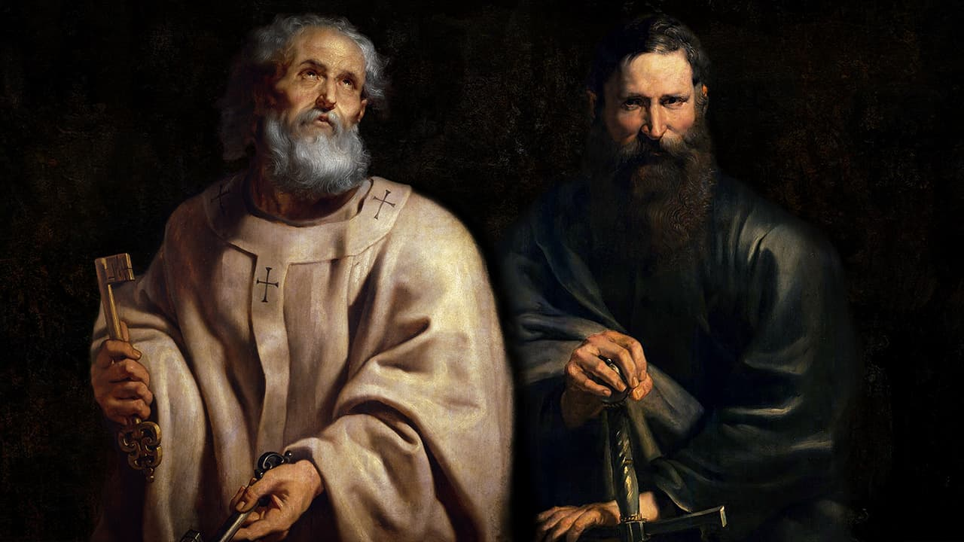
SOLENIDADE DE
SÃO PEDRO E SÃO PAULO

Slide 2
ENTRADA
EIS OS SANTOS QUE, VIVENDO NESTE MUNDO
PLANTARAM A IGREJA REGANDO-A COM SEU SANGUE
BEBERAM DO CÁLICE DO SENHOR, E SE TORNARAM AMIGOS DE DEUS (2X)

Slide 3
ENTRADA
SENHOR, VÓS ME SONDAIS E CONHECEIS
SABEIS QUANDO ME SENTO OU ME LEVANTO

Slide 4
ENTRADA
EIS O SANTOS QUE, VIVENDO NESTE MUNDO
PLANTARAM A IGREJA REGANDO-A COM SEU SANGUE
BEBERAM DO CÁLICE DO SENHOR, E SE TORNARAM AMIGOS DE DEUS (2X)

Slide 5
ENTRADA
PERCEBEIS QUANDO ME DEITO E QUANDO ANDO, OS MEUS CAMINHOS VOS SÃO TODOS CONHECIDOS

Slide 6
ENTRADA
EIS O SANTOS QUE, VIVENDO NESTE MUNDO
PLANTARAM A IGREJA REGANDO-A COM SEU SANGUE
BEBERAM DO CÁLICE DO SENHOR, E SE TORNARAM AMIGOS DE DEUS (2X)

Slide 7
ENTRADA
ESTA VERDADE É POR DEMAIS MARAVILHOSA
É TÃO SUBLIME QUE NÃO POSSO COMPREENDÊ-LO

Slide 9
ATO PENITENCIAL
SENHOR, QUE VIESTES NÃO PARA CONDENAR*,
MAS PARA PERDOAR,
TENDE PIEDADE DE NÓS.
KYRIE, ELEISON. (2X)

Slide 10
ATO PENITENCIAL
CRISTO, QUE VOS ALEGRAIS*
PELO PECADOR ARREPENDIDO,
TENDE PIEDADE DE NÓS.
CHRISTE, ELEISON. (2X)

Slide 11
ATO PENITENCIAL
SENHOR, QUE MUITO PERDOAIS*
A QUEM MUITO AMA,
TENDE PIEDADE DE NÓS.
KYRIE, ELEISON. (2X)

Slide 13
HINO DE LOUVOR
GLÓRIA A DEUS NAS ALTURAS E PAZ NA TERRA AOS HOMENS POR ELE AMADOS!
SENHOR DEUS, REI DOS CÉUS, DEUS PAI TODO PODEROSO

Slide 14
HINO DE LOUVOR
NÓS VOS LOUVAMOS, NÓS VOS BENDIZEMOS
NÓS VOS ADORAMOS, NÓS VOS GLORIFICAMOS
NÓS VOS DAMOS GRAÇAS, POR VOSSA IMENSA GLÓRIA.

Slide 15
HINO DE LOUVOR
SENHOR JESUS CRISTO, FILHO UNIGÊNITO
SENHOR DEUS, CORDEIRO DE DEUS, FILHO DE DEUS PAI
VÓS QUE TIRAIS O PECADO DO MUNDO,
TENDE PIEDADE DE NÓS

Slide 16
HINO DE LOUVOR
VÓS QUE TIRAIS O PECADO DO MUNDO,
ACOLHEI A NOSSA SÚPLICA
VÓS QUE ESTAIS À DIREITA DO PAI,
TENDE PIEDADE DE NÓS

Slide 17
HINO DE LOUVOR
SÓ VÓS SOIS O SANTO, SÓ VÓS O SENHOR,
SÓ VÓS O ALTÍSSIMO, JESUS CRISTO,
COM O ESPÍRITO SANTO NA GLÓRIA DE DEUS PAI.

Slide 18
HINO DE LOUVOR
GLÓRIA A DEUS NAS ALTURAS E PAZ NA TERRA AOS HOMENS POR ELE AMADOS!
AMÉM!

Slide 20
SALMO RESPONSORIAL
DE TODOS OS TEMORES ME LIVROU O SENHOR DEUS

Slide 22
ACLAMAÇÃO
ALELUIA, ALELUIA, ALELUIA, ALELUIA
TU ÉS PEDRO E SOBRE ESTA PEDRA EU IREI CONSTRUIR A MINHA IGREJA;
E AS PORTAS DO INFERNO NÃO IRÃO
DERROTÁ-LA
ALELUIA, ALELUIA, ALELUIA, ALELUIA

Slide 24
CANTO DAS OFERENDAS
QUEM NOS SEPARARÁ?
QUEM VAI NOS SEPARAR?
DO AMOR DE CRISTO,
QUEM NOS SEPARARÁ?
SE ELE É POR NÓS,
QUEM SERÁ, QUEM SERÁ CONTRA NÓS?
QUEM VAI NOS SEPARAR
DO AMOR DE CRISTO, QUEM SERÁ?

Slide 25
CANTO DAS OFERENDAS
1. NEM A ESPADA, OU PERIGO,
NEM OS ERROS DO MEU IRMÃO
NENHUMA DAS CRIATURAS
NEM A CONDENAÇÃO

Slide 26
CANTO DAS OFERENDAS
QUEM NOS SEPARARÁ?
QUEM VAI NOS SEPARAR?
DO AMOR DE CRISTO,
QUEM NOS SEPARARÁ?
SE ELE É POR NÓS,
QUEM SERÁ, QUEM SERÁ CONTRA NÓS?
QUEM VAI NOS SEPARAR
DO AMOR DE CRISTO, QUEM SERÁ?

Slide 27
CANTO DAS OFERENDAS
2. NEM A VIDA, NEM A MORTE,
A TRISTEZA OU A AFLIÇÃO,
NEM O PASSADO, NEM O PRESENTE,
O FUTURO, NEM OPRESSÃO

Slide 28
CANTO DAS OFERENDAS
QUEM NOS SEPARARÁ?
QUEM VAI NOS SEPARAR?
DO AMOR DE CRISTO,
QUEM NOS SEPARARÁ?
SE ELE É POR NÓS,
QUEM SERÁ, QUEM SERÁ CONTRA NÓS?
QUEM VAI NOS SEPARAR
DO AMOR DE CRISTO, QUEM SERÁ?

Slide 29
CANTO DAS OFERENDAS
3. NEM AS ALTURAS, NEM OS ABISMOS,
NEM TÃO POUCO A PERSEGUIÇÃO,
NEM A ANGÚSTIA, DOR OU A FOME, NEM A TRIBULAÇÃO.

Slide 30
CANTO DAS OFERENDAS
QUEM NOS SEPARARÁ?
QUEM VAI NOS SEPARAR?
DO AMOR DE CRISTO,
QUEM NOS SEPARARÁ?
SE ELE É POR NÓS,
QUEM SERÁ, QUEM SERÁ CONTRA NÓS?
QUEM VAI NOS SEPARAR
DO AMOR DE CRISTO, QUEM SERÁ?

Slide 32
SANTO
SANTO, SANTO, SANTO
SENHOR DEUS DO UNIVERSO
O CÉU E A TERRA PROCLAMAM
A VOSSA GLÓRIA
HOSANA NAS ALTURAS! (2X)

Slide 33
SANTO
BENDITO O QUE VEM EM NOME DO SENHOR
HOSANA NAS ALTURAS (2X)

Slide 35
COMUNHÃO
TU ÉS PEDRO E SOBRE ESTA PEDRA CONSTRUIREI A MINHA IGREJA.
Ó PASTOR DE ISRAEL PRESTAI OUVIDOS
VÓS, QUE A JOSÉ APACENTAIS QUAL UM REBANHO

Slide 36
COMUNHÃO
TU ÉS PEDRO E SOBRE ESTA PEDRA CONSTRUIREI A MINHA IGREJA.
VÓS QUE SOBRE OS QUERUBINS VOS ASSENTAIS
APARECEI CHEIO DE GLÓRIA E EXPLENDOR

Slide 37
COMUNHÃO
TU ÉS PEDRO E SOBRE ESTA PEDRA CONSTRUIREI A MINHA IGREJA.
CONVERTEI-NOS, Ó SENHOR, DEUS DO UNIVERSO
E SOBRE NÓS ILUMINAI A VOSSA FACE

Slide 38
COMUNHÃO
TU ÉS PEDRO E SOBRE ESTA PEDRA CONSTRUIREI A MINHA IGREJA.
ARRANCASTE DO EGITO ESTA VIDEIRA,
E EXPULSASTES AS NAÇÕES PARA PLANTÁ-LA

Slide 39
COMUNHÃO
TU ÉS PEDRO E SOBRE ESTA PEDRA CONSTRUIREI A MINHA IGREJA.
DIANTE DELA PREPARASTES O TERRENO,
LANÇOU RAÍZES E ENCHEU A TERRA INTEIRA.

Slide 40
COMUNHÃO
TU ÉS PEDRO E SOBRE ESTA PEDRA CONSTRUIREI A MINHA IGREJA.
VOLTAI-VOS PARA NÓS, DEUS DO UNIVERSO,
OLHAI DOS ALTOS CÉUS E OBSERVAI.

Slide 41
COMUNHÃO
TU ÉS PEDRO E SOBRE ESTA PEDRA CONSTRUIREI A MINHA IGREJA.
VISITAI A VOSSA VINHA E PROTEGEI-A
FOI A VOSSA MÃO DIREITA QUE A PLANTOU.

Slide 43
PÓS COMUNHÃO
QUEM NOS SEPARARÁ DO SEU AMOR?
A TRIBULAÇÃO, TALVEZ A ESPADA?
NEM A MORTE E NEM A VIDA NOS SEPARARÁ
DO AMOR DE CRISTO, NOSSO SENHOR

Slide 44
PÓS COMUNHÃO
QUEM NOS SEPARARÁ DA SUA PAZ?
A PERSEGUIÇÃO, TALVEZ A DOR?
NENHUM PODER NOS SEPARARÁ
DAQUELE QUE VENCEU A MORTE POR NÓS

Slide 45
PÓS COMUNHÃO
QUEM NOS SEPARARÁ DA SUA ALEGRIA?
QUEM PODERÁ TIRAR-NOS DO SEU PERDÃO?
NINGUÉM NO MUNDO NOS AFASTARÁ
DA VIDA EM CRISTO, NOSSO SENHOR.

Slide 47
FINAL
CHAMA VIVA DA MINHA ESPERANÇA,
ESTE CANTO SUBA PARA TI!
SEIO ETERNO DE INFINITA VIDA,
NO CAMINHO EU CONFIO EM TI! (BIS)

Slide 48
FINAL
TODA A LÍNGUA, POVO E NAÇÃO
TUA LUZ ENCONTRA NA PALAVRA.
OS TEUS FILHOS, FRÁGEIS E DISPERSOS
SE REÚNEM NO TEU FILHO AMADO.

Slide 49
FINAL
CHAMA VIVA DA MINHA ESPERANÇA,
ESTE CANTO SUBA PARA TI!
SEIO ETERNO DE INFINITA VIDA,
NO CAMINHO EU CONFIO EM TI! (BIS)

